Slide 1

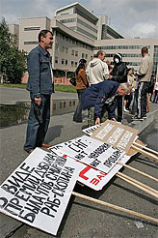
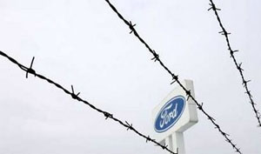



Ирина Козина
ИСИТО, ГУ-ВШЭ, Москва
Профсоюзы на предприятиях с иностранным собственником:
проблемы и практики работы

Slide 2
Основные вопросы презентации
Привносят ли иностранные собственники новые практики управления трудовыми отношениями в России? В чем они заключаются?
Есть ли специфика деятельности профсоюзов на предприятиях с иностранным собственником?
Каковы основные тенденции и перспективы профсоюзов на предприятиях с иностранными собственниками?
Notes:
Самым большим вызовом современным профсоюзам являются глобализация экономики, глобализация труда, новые формы занятости, огромное влияние технологических инноваций на организацию труда и сферу трудовых отношений. На предприятиях с иностранным собственником в России и странах СНГ заняты от 2-3% работающего населения. В России – 2600000 чел. В основном это предприятия ТНК.
Для корпораций приход в страны с дешевой рабочей силой связан с большим количеством инвестиционных рисков. Иностранные собственники привносят новые технологии у правления в том числе и в сферу трудовых отношений.

Slide 3
Модернизация трудовых отношений в компаниях с иностранным собственником
  внедрение международных стандартов производственной деятельности и корпоративного управления
  Внутренний распорядок
  централизация и стандартизация бизнес-процессов
  укрепление режима экономии и снижение производственных издержек
  укрепление производственной дисциплины и охраны труда
  формирование корпоративной культуры нового типа
Заработная плата
  Высокая дифференциация заработной платы
  Заработная плата выше, чем в регионе, но, существенно ниже, чем на аналогичных предприятиях развитых стран
  Отсутствие системы поощрения
  Социальный пакет
  Персонификация и монетизация социальных льгот
  Новые формы занятости (технологии заемного труда)
  Аутсорсинг
  Аутстаффинг
  Лизинг персонала
Notes:
Практики весьма разнообразны. Но. в целом, можно выделить основные общие тенденции.
Инвестиции в сферу трудовых отношений значительны – ТНК только на мероприятия в области охраны труда в течение 5 лет компания потратила 2,2 млрд. долл.
Переход от исторически сложившейся модели коллективных льгот к политике индивидуальных льгот для выбранных компанией работников Использование принципов солидарного участия работников в финансировании своего отдыха, санаторно-курортного лечения, пенсионного обеспечения и пр. Замена социального пакета в виде натуральных льгот на стандартный набор монетизированных льгот. Аутсорсинг социальных услуг

Slide 4
Модернизация трудовых отношений в компаниях с иностранным собственником
Последствия для работников:
К повышению интенсивности труда
К конфликту трудовых культур
К повышение самосознания (осознание своих прав и законных интересов, которые они готовы отстаивать) - рост трудовых конфликтов
Повышение ожиданий от профсоюзов
Последствия для профсоюзов:
Централизация управления сферой трудовых отношений и унификации коллективных договоров в крупных холдинговых компаниях приводит:
к вытеснению профсоюзов из сферы социальной политики
к необходимости реорганизации взаимодействия компаний и профсоюзов
к необходимости активизации реальной деятельности по защите прав работников

Slide 5
Позитивные профсоюзные практики
Профсоюзы на предприятиях с иностранным собственником чаще проявляют активность в отстаивании трудовых прав работников, том числе, и путем организации протестных акций
Наблюдаются тенденции объединения профсоюзов иностранных компаний для передачи опыта и солидарных действий
Появляются новые формы взаимодействия профсоюзов с работодателем
Идут процессы создания новых профсоюзных организаций, повышается уровень доверия работников к профсоюзам
Notes:
Первичные профсоюзные организации, как правило, возникают по инициативе снизу при поддержке соответствующих областных отраслевых организаций. Таким образом, были созданы первичные организации на заводе «Форд», «Катерпиллер» и др. Бывает, что это сопровождается открытым противодействием профсоюзной деятельности (пример - компания Макдоналдс). Но, чаще администрации зарубежных компаний воспринимают это событие негативно, но активно не препятствуют, особенно, если созданная первичная организация далее действует в русле традиционных российских профсоюзных практик.
Из практики повседневной профсоюзной работы вырастает осознанная потребность в солидарных действиях с другими организациями. Опыт профсоюзной организации «Форда» отражает эти практики. С момента реорганизации профсоюза «Форда» он стал центром притяжения тех групп рабочих, которые пытаются создать на своих предприятиях независимые первички. Можно наблюдать тенденции объединения профсоюзов иностранных компаний для передачи опыта и солидарных действий. В Санкт-Петербурге, например, 84 предприятия с иностранным капиталом объединились в Ассоциацию, в 30 из них уже имеются профсоюзные организации, численность членов профсоюза растет.

Slide 6
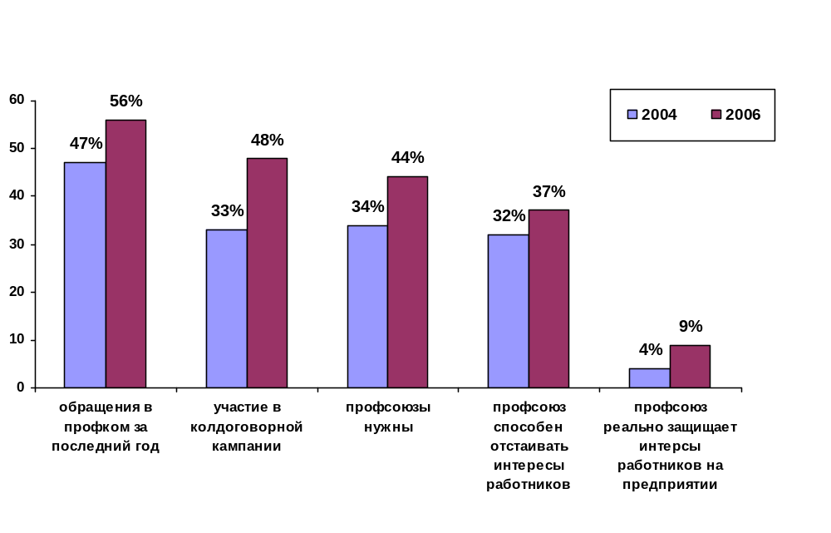
Повышение статуса профсоюзов на предприятиях компании ТНК-ВР
По данным опроса работников (2200 чел.)

Slide 7
Реорганизация взаимодействия компаний и профсоюзов
Создание площадок для переговоров с управляющей Компанией
установление прямых контактов с работодателем, принимающим ответственные решения на уровне Компании
расширение возможностей взаимодействия с работодателем на региональном уровне
усиление информационного обмена с профсоюзами различных предприятий Компании

Slide 8
Активизация профсоюзной деятельности на предприятиях с иностранным собственником
Факторы, способствующие успешности профсоюзных действий:
  западные компании более склонны к заботе об имидже, соблюдению законодательства и корпоративной этике, что дает реальную возможность успешно отстаивать права работников
  западные компании видят в профсоюзах привычную цивилизованную форму взаимодействия
  поддержка со стороны международных профсоюзных организаций
  заинтересованность властей в сохранении инвестиционной привлекательности региона
  общие тенденции корпоративная социальной политики (корпоративная социальная ответственность бизнеса)
Notes:
В отношении международных корпораций большинство профсоюзов зарубежных стран занимают значительно более радикальные позиции, чем по другим вопросам. Международные профсоюзные объединения исходят из того, что глобализации капитала можно противостоять, только организуя рабочую солидарность в глобальных масштабах. Проблема низкой оплаты труда на заводах России очевидно становится еще в большей мере проблемой рабочих западных стран, которые теряют рабочие места, переводимые в те страны, где дешевая рабочая сила. Поэтому поддержка российских профсоюзов со стороны международных организаций – это отнюдь не гуманитарная помощь, а рациональная форма защиты интересов своих членов.

Slide 9


международные стандарты в сфере трудовых отношений
Глобальная инициатива в области отчетности;
SA 8000 – стандарты в области трудовых отношений.
Индикаторы:
  Трудовые отношения
  Свобода объединений и право коллективного ведения переговоров
  Вознаграждение, часы работы, дисциплинарные взыскания
  Разнообразие и равенство возможностей
Notes:
Трудовые отношения GRI
Каков процент работников, охваченных соглашениями коллективного договора. (Основное)
Минимальный срок уведомления относительно значительных операционных изменений, включая, в определенных случаях, изменения, вносимые в коллективные договора. (Основное)
SA8000
Свобода объединений и право коллективного ведения переговоров в рамках коллективного договора
Критерии:
Компания должна уважать право всех сотрудников объединяться и формировать профессиональные союзы по их собственному усмотрению, а также коллективно вести переговоры.
В тех ситуациях, когда свобода объединений и право коллективного ведения переговоров ограничено законом, компания должна предусмотреть дополнительные возможности для создания независимых и свободных объединений, а также ведения переговоров для всех сотрудников.
Компания должна убедиться, что представители добровольных объединений не подвергаются дискриминации, а также в том, что у этих представителей есть доступ к членам объединений на рабочих местах.
SA8000
5. ДИСКРИМИНАЦИЯ
5.1 Компания не должна выказывать или поддерживать при найме, вознаграждении, доступе к обучению, при продвижении, увольнении или выходе работников на пенсию расовую, национальную, религиозную, политическую дискриминацию, а также дискриминацию по половому или возрастному признаку, способностям, принадлежности к объединениям, сексуальным меньшинствам и др.
5.2 Компания не должна вмешиваться в права работников соблюдать принципы и обычаи, диктуемые их расой, национальным происхождением, религией, ограниченными физическими способностями, полом, сексуальной ориентацией, членством в объединениях, или политической принадлежностью.
5.3 Компания не должна допускать поведения - включая жесты, вербальные или физические контакты - являющегося сексуально агрессивным, содержащим угрозу, оскорбление или намёк на эксплуатацию.
6. ДИСЦИПЛИНАРНАЯ ПРАКТИКА
Критерии:
6.1 Компания не должна инициировать или поддерживать практику физических наказаний, идеологического или физического насилия, а также вербальных оскорблений.
7. РАБОЧИЕ ЧАСЫ
Критерии:
7.1 Компания должна руководствоваться относящимися к её деятельности законами и промышленными стандартами в отношении рабочего времени. Нормированная рабочая неделя определяется на основе законодательства и не должна регулярно превышать 48 часов. У сотрудников должен быть по крайней мере один выходной в течении семи дней. Вся сверхурочная работа должна оплачиваться по повышенной ставке, и ни при каких обстоятельствах не должна превышать 12 часов в неделю.
7.2 В случаях, отличных от описанных в пункте 7.3, сверхурочная работа должна осуществляться на добровольной основе.
7.3 В случаях, когда компания действует на основании соглашений в рамках коллективного договора, одобряемых объединениями (как определено в ILO), представляющими большую часть работников предприятия, она может потребовать сверхурочную работу от своих служащих в соответствии с этими соглашениями в ситуациях, продиктованных краткосрочными требованиями бизнеса. Каждое такое соглашение должно быть увязано с пунктом 7.1.
8. ВОЗНАГРАЖДЕНИЕ
Критерии:
8.1 Компания должна быть уверена, что заработная плата, выплачиваемая за стандартную рабочую неделю, соответствует минимальным законодательным или отраслевым стандартам и достаточна для покрытия расходов при удовлетворении базовых потребностей сотрудников, а также обеспечивает им разумный доход.
8.2 Компания должна гарантировать, что вычеты из заработной платы не продиктованы дисциплинарными целями, а также то, что составляющие заработной платы и социальных льгот ясны и постоянны для сотрудников; компания должна обеспечить выплату заработной платы и социальных бонусов в полном соответствии с действующим законодательством, а также в удобной для работников форме (наличными деньгами, чеками и проч.).
8.3 Компания должна гарантировать, что контрактные соглашения и ложные схемы посредничества не используются с целью уклонения от выполнения обязательств по отношению к персоналу в соответствии с действующим законодательством в сфере трудовых отношений, а также законодательством в области социальной защиты и регулирования.

Slide 10
Выводы и рекомендации
Внутренние и внешние факторы создают благоприятную почву для активизации профсоюзов на предприятиях с иностранным собственником.
Актуальными вопросами для профсоюзов являются:
адаптация менеджерских технологий с учетом культурных традиций и особенностей при проведении модернизации трудовых отношений
объединение профсоюзов вокруг общих целей, укрепление единства и солидарности, преодоление разногласий, интеграция в международное профсоюзное движение
взвешенный подход к вопросу о повышении заработной платы
Notes:
Один из главных вопросов с точки зрения профсоюза – вопрос о повышении заработной платы остается открытым, т.к. средний размер заработной платы на иностранном предприятии превышает уровень оплаты работников государственной службы, других местных предприятий. Однако, если сравнивать заработную плату с иностранным рабочим она гораздо ниже.

